Slide 1
Status Test- og treningssenter Lo/Ve
Jann-Egil Gjerde, Kystverket, 2.september 2024

Slide 2
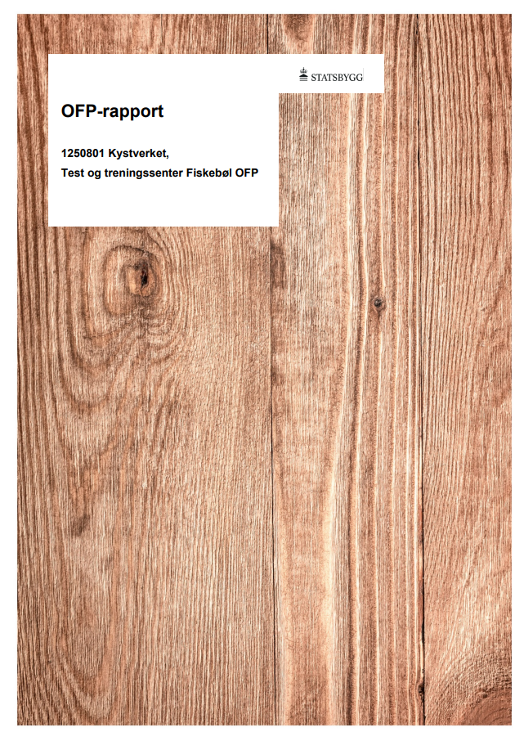
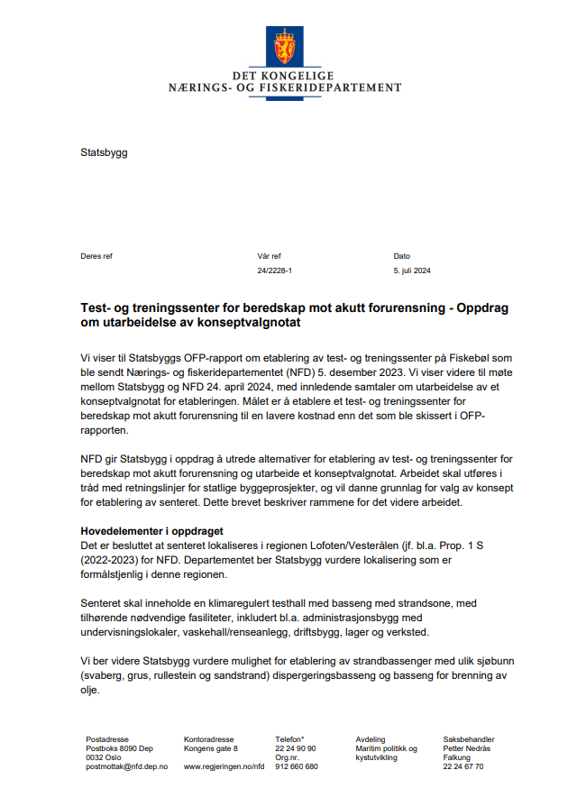
Statsbygg leverte OFP-rapport til NFD desember 2023
Forventningsverdi til samlet investering på ca. 1200MNOK.
Samlet utbygging BT 1-3, 7 år og 9 mnd, trinnvis utbygging 11 år og 10 mnd.
Prosjektets størrelse (>1mrd) tilsier nå en full KVU, der flere alternativer vurderes.
Nærings- og fiskeridepartementet (NFD) leverte tildelingsbrev juli 2024
Statsbygg har fått i oppdrag å utarbeide et konseptvalgnotat for etableringen, til en lavere kostnad enn det som ble skissert i OFP-rapporten.
Det er besluttet at senteret lokaliseres i regionen Lofoten/Vesterålen.
Oppdraget skal levere innen utgangen av mai 2025.

Slide 3
Byggetrinn (BT) 1, 2, 3 og 4
Notes:
BT 1; Administrasjonsbygg, klimaregulert hall, vaskehall og lager, verksted, garasje, parkering og flytebrygge.
BT 2; Strandbasseng svaberg-grus-stein-sand, lager, teknisk bygg utendørsbassenger
BT 3; Dispergeringsbasseng, In situ brenning, klargjøring tomt for stort basseng, utfylling til dypvannskai
BT 4; Stort basseng, dypvannskai

Slide 4
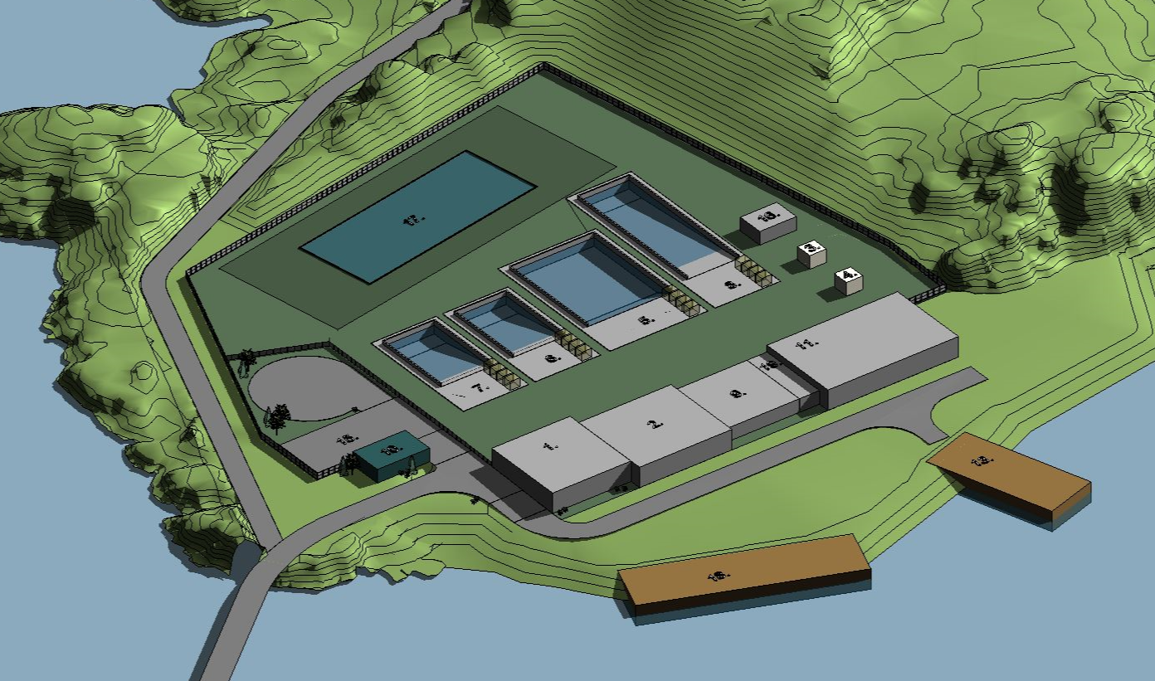
Notes:
Siste oppdatert skisse

